Slide 1
Penguatan Literatur dalam Penulisan Ilmiah melalui pemanfaatan search engine
Meisanti, 24 Maret 2021

Slide 2
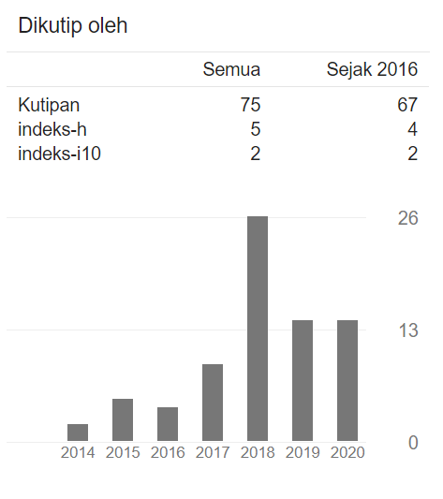
SINTA ID : 6694059
SCOPUS ID: 55615267900, H Index 2
Google Schoolar , H Index 4
https://scholar.google.co.id/citations?user=RkldvyIAAAAJ&hl=id
International Journal terindex scopus 9,
Diantaranya:
The impacts of gold mining on the farmer’s community (American-Eurasian Journal of Sustainable Agriculture, 6(4): 209-214, 2012,ISSN 1995-0748)
Sustainable Management of Teak Plantation Forest by Local Farmers in Sulawesi, Indonesia (World Applied Sciences Journal 26 (Natural Resources Research and Development in Sulawesi Indonesia): 105-111, 2013,ISSN 1818-4952, DOI: 10.5829/idosi.wasj.2013.26.nrrdsi.26019
Social Changes in Peasant Community Due to Gold Mine (Scientific Journal of PPI-UKM, Vol. 3 (2), 2016.ISSN No. 2356 – 2536

Slide 3
Mengapa Perlu Penguatan Literature Review pada Tulisan Ilmiah?
Penelitian harus berkontribusi secara signifikan untuk memajukan pengetahuan di bidang studi tertentu
Harus jelas & diposisikan dengan baik dalam literatur dengan tepat bagaimana studi memajukan bidang pengetahuan (harus menyebutkan apa yang diketahui & apa yang tidak diketahui & bagaimana Anda menambahkan apa yang sudah dikerjakan (diteliti) ke dalam ke penelitian saat ini)
Metodologi yang digunakan harus dengan standar yang tinggi, mencerminkan desain penelitian yang kuat & teliti yang menghadirkan kepercayaan pada temuan Anda.
Penulisan harus sesuai presisi & kejelasan dengan standar semantik (makna) & sintaksis (symbol)
Studi harus dapat digeneralisasikan secara luas, karena memiliki kekuatan & pengaruh luas yang berkaitan dengan bidang pengetahuan tertentu

Slide 4
Apakah Literature Review??
Literatur Review adalah uraian tentang teori, temuan dan bahan penelitian lain yang diperoleh dari bahan acuan ilmiah
T U J U A N
Mendapatkan landasan teori yang bisa mendukung pemecahan masalah yang sedang diteliti.
mendapatkan gambaran tentang apa yang sudah pernah dikerjakan orang lain sebelumnya sehingga Menghindari duplikasi penelitian
Menguatkan metodologi

Slide 5
Bagaimana menemukan literature review?
Mendatangi sumber Informasi (institusi terkait penelitian seperti BPS, Badan Meteorologi, Bawaslu, KPU dll)
Memanfaatkan search engine untuk mencari informasi ilmiah di Internet dengan mengakses website-website terkemuka yang berkaitan dengan e-journal, virtual library, Online Public Access Catalogue (OPAC) portal perpustakaan2 terkemuka

Slide 6
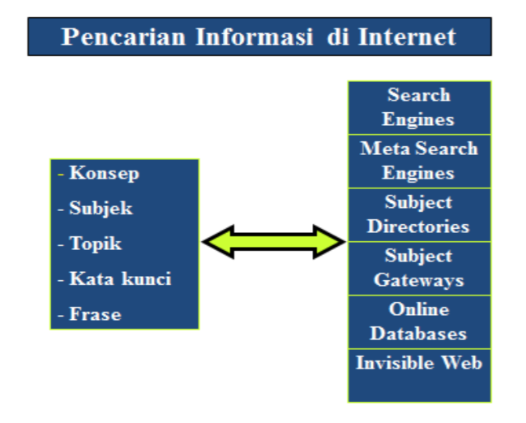
Web Terpercaya untuk mencari Informasi Ilmiah
Sumber: Kurniati (2016), Modul Teknik Penelusuran Informasi Kesehatan

Slide 7
Search Engine adalah Peranti lunak (software) yang dapat mencari indeks & menghasilkan informasi yang relevan.

Slide 8
General Search Engine (umum)
World Search Engine (Geografi)
4 Kategori Search Engine
Topical Search Engine (Topik/isu)
Refference Site

Slide 9
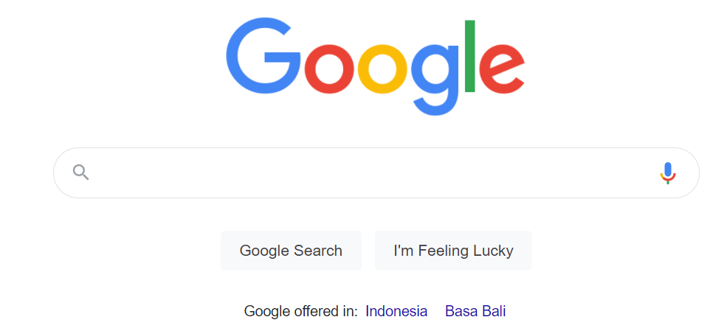
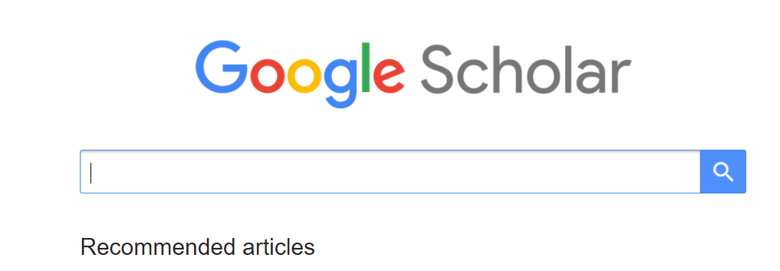
Google : http://www.google.com
YAHOO : http://www.yahoo.com
AllThe Web http://www.alltheweb.com;
AltaVista : http://www.altavista.com atau av.com; HOTBOT : http://www.hotbot.com;
Lycos : http://www.lycos.com;
WiseNut : http://www.wisenut.com.
Penelusuran umum
(www.scholar.google.com )
khusus yang bersifat ilmiah (www.scholar.google.com )

Slide 12
Meta Search Engine:
AskJeeves : http://www.askjeeves.com; Dogpile : http://www.dogpile.com; Search com : http://www.search.com; Vivisimo : http://www.vivisimo.com
Web Directory:
http://directory google.com/
http://www.wow.directory.com/

Slide 13
How to make a Literature Review
Compare (mencari kesamaannya)
Contrast (mencari ketidaksamaannya)
Criticize (memberikan pandangan )
Synthesize (menyatukan bagian2 )
Summarize (membuat ringkasan)

Slide 14
Literature review terutama untuk membangun teori, yaitu dengan 3C2S
Perlu sebanyak mungkin melakukan literature review untuk kedalaman pengetahuan peneliti
Peneliti memiliki kemampuan literasi (membaca, memahami, menyimpulkan bacaan)

Slide 15
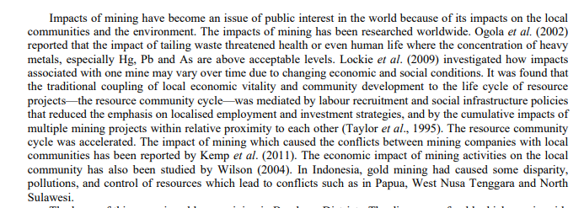

Slide 16
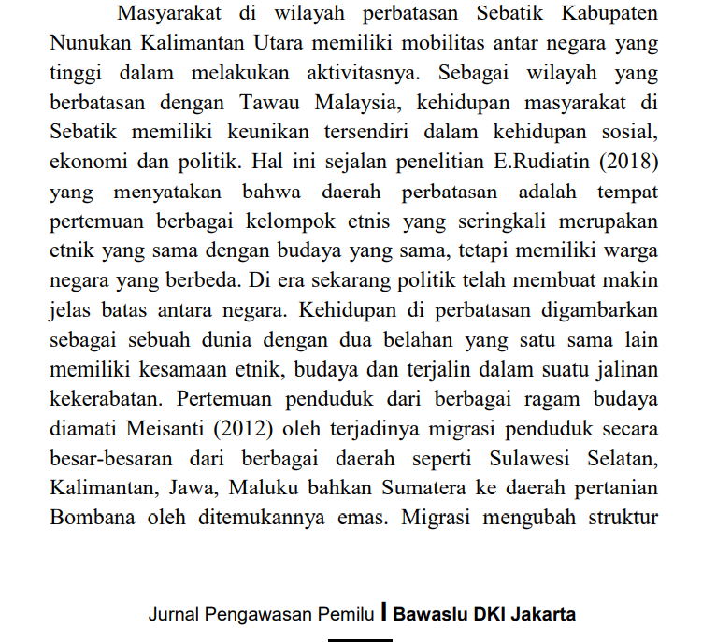

Slide 17
